Slide 1
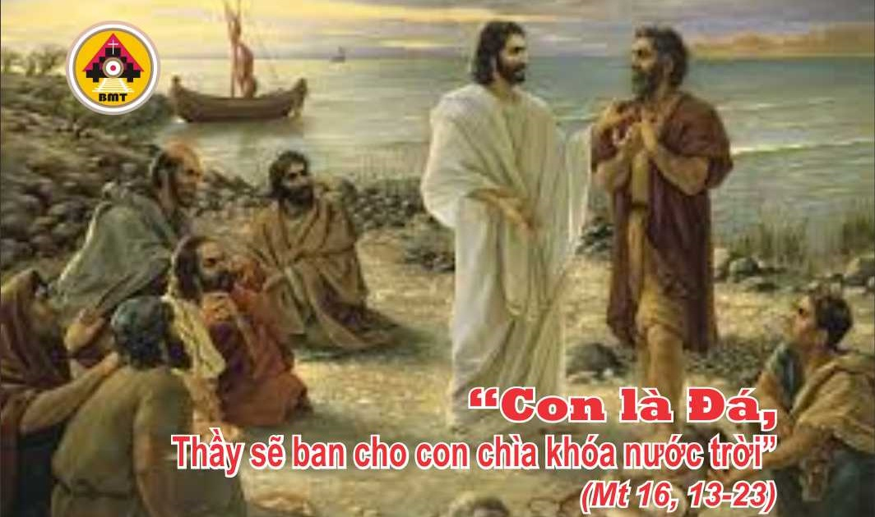

THỨ NĂM TUẦN XVIII THƯỜNG NIÊN C

Slide 2

Ôi Thiên Chúa, xin Chúa vui lòng giải thoát tôi, Lạy Chúa, xin Ngài hãy mau mau giúp đỡ tôi. Chúa là Đấng giúp đỡ và giải thoát tôi; Ôi lạy Chúa, xin Ngài chớ nên chậm trễ.
Ca nhập lễ

Slide 3

Bài Đọc 1: Ds 20, 1-13
“Xin Chúa mở kho tàng châu báu của Chúa là mạch nước hằng sống”.
Trích sách Dân Số

Slide 4
Ðáp: Ước chi hôm nay các bạn nghe tiếng Người: các ngươi đừng cứng lòng (c. 8a).
Đáp Ca:
Tv 94, 1-2. 6-7. 8-9

Slide 5
Alleluia, alleluia! – Chúa trung thành trong mọi lời Chúa phán, và thánh thiện trong mọi việc Chúa làm. – Alleluia.

Slide 6
Phúc Âm: Mt 16, 13-23

Slide 7


Slide 8
Lạy Chúa, xin ban cho chúng tôi bánh bởi trời, có đủ mọi mùi thơm ngon và mọi hương vị ngọt ngào.
Ca hiệp lễ

Slide 9
Ca Kết Lễ

Slide 10
THỨ NĂM TUẦN XVIII THƯỜNG NIÊN C

